Slide 1
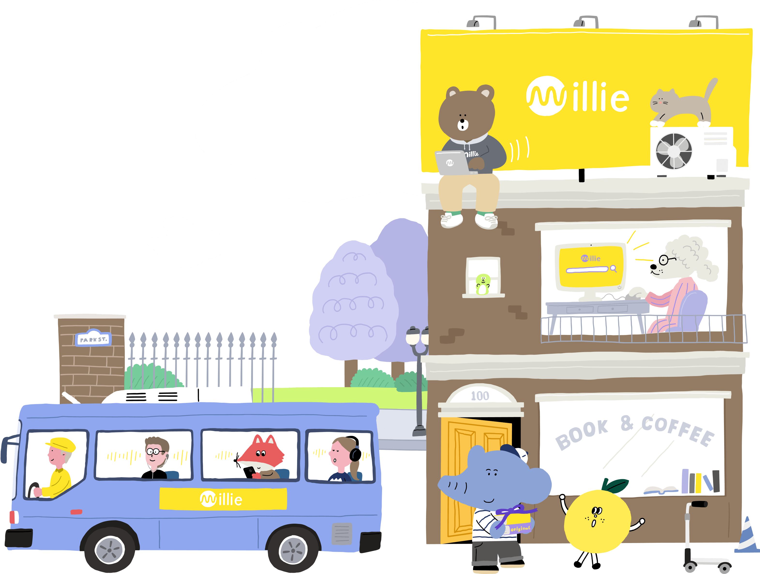
밀리의 서재
Javascript Project
권영혜

Slide 2
목차
개요
개발 환경
시연 영상
사이트 설명
개선 계획

Slide 3
개요
사이트 소개
- 국내 최대 독서 플랫폼, 밀리의 서재
- 국내 최초로 전자책 정기구독 서비스를 선보이며 새로운 독서 트렌드를 가져온 밀리의 서재. 이제 15만 권의 독서 콘텐츠를 언제 어디서나 무제한으로 즐길 수 있는 국내 최대 독서 플랫폼으로 성장했습니다.
기획 의도
- 사이트 내 기능 소개

Slide 4
개발환경
개발언어
형상관리 도구
코드 작성 도구

Slide 5
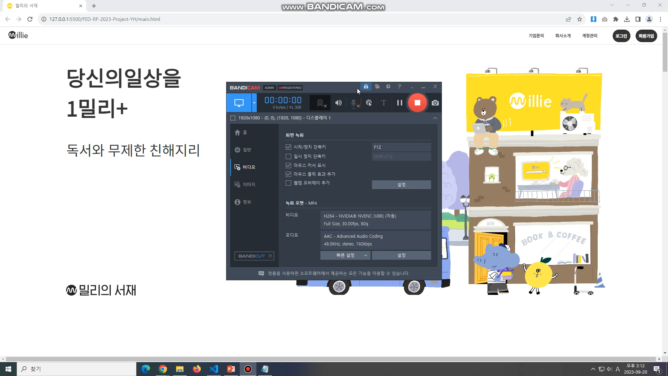
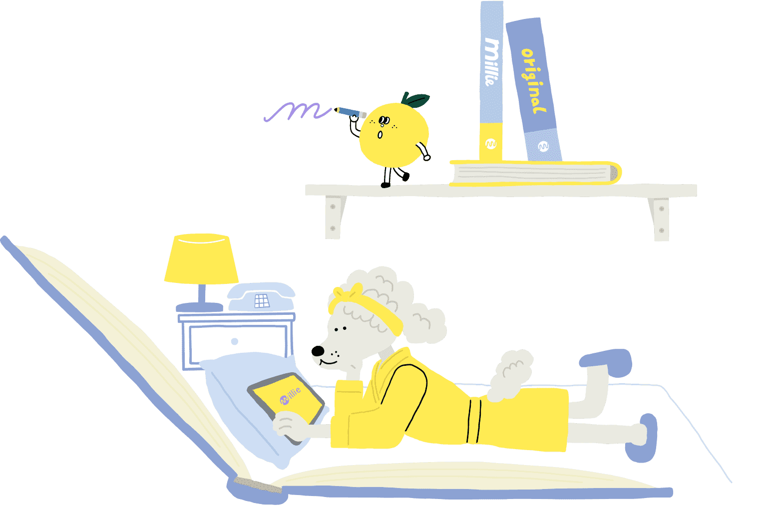
시연 영상

Slide 6
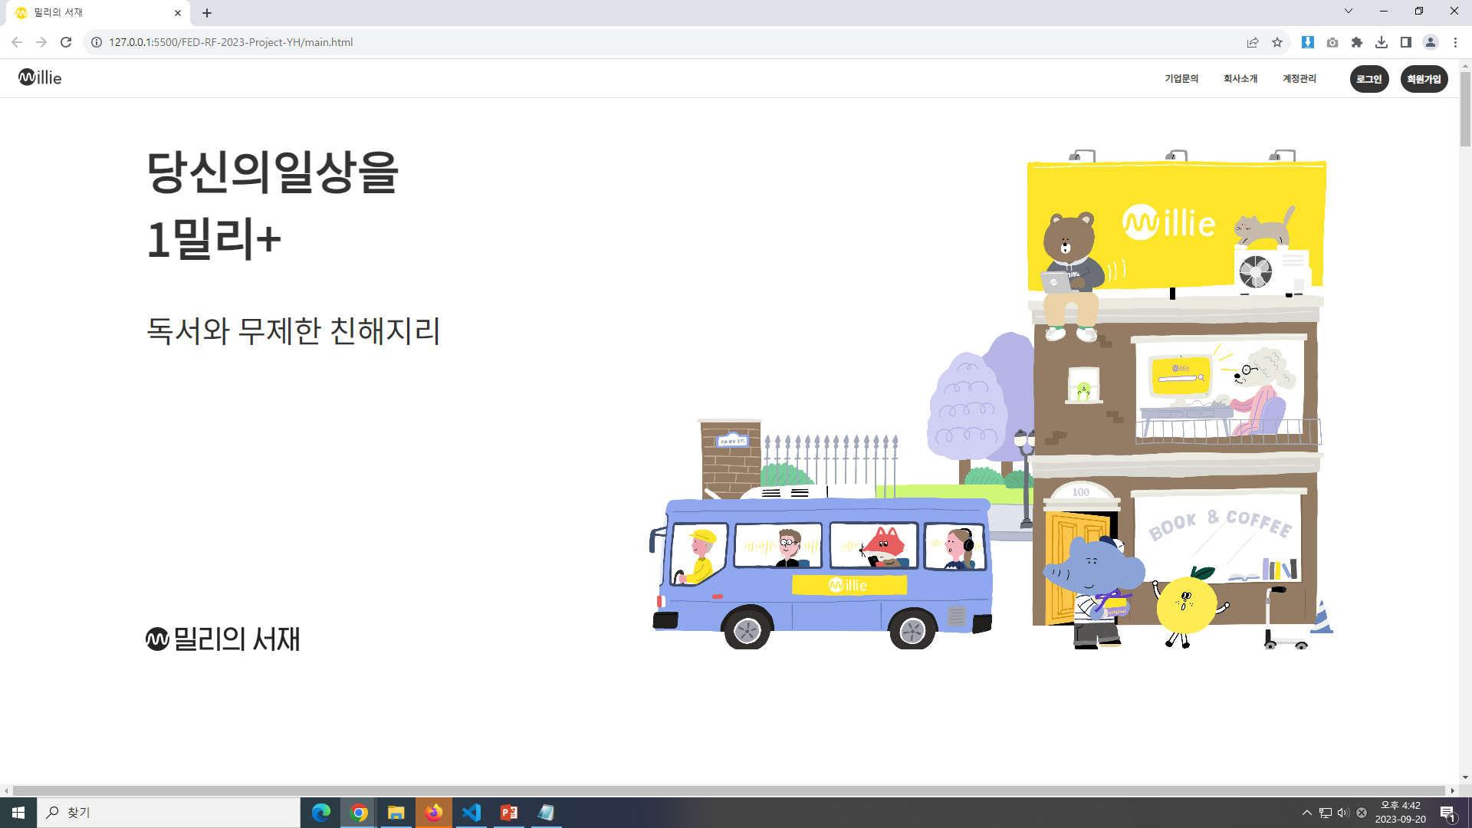

사이트 설명
Hover 효과
새로고침하면
transform 효과

Slide 7

사이트 설명
Title부분 스크롤 내리면서
자동으로 나타나는 애니메이션
슬라이드에 기울임 효과를 줘서 위로 흘러가도록 애니메이션을 줄 예정

Slide 8
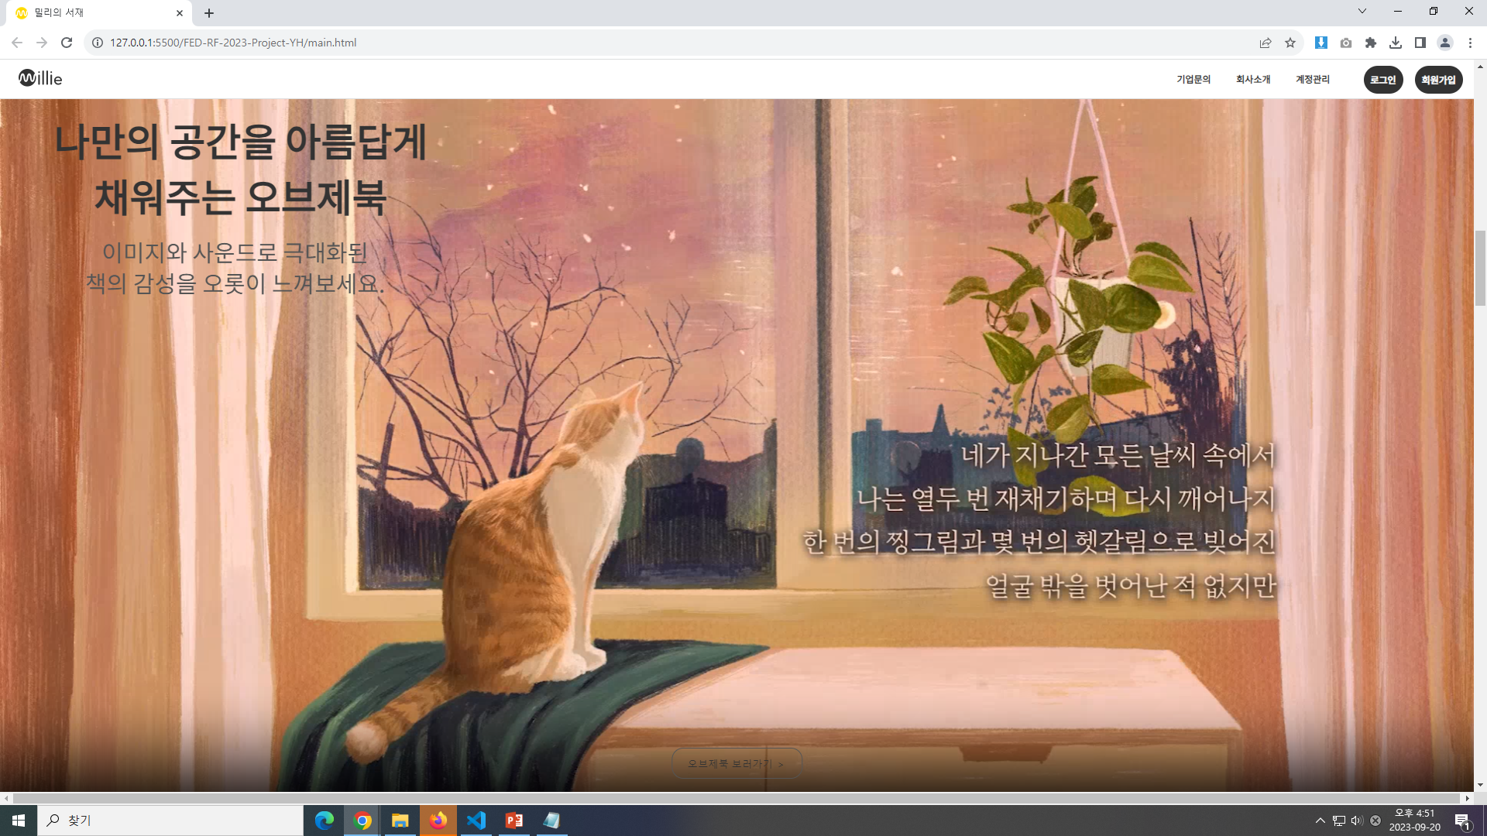
사이트 설명
Title부분 스크롤 내리면서
자동으로 나타나는 애니메이션
영상 자동 재생
영상 화면에 꽉 채우기
Title과 버튼을 영상 위로 올라오게 함

Slide 9
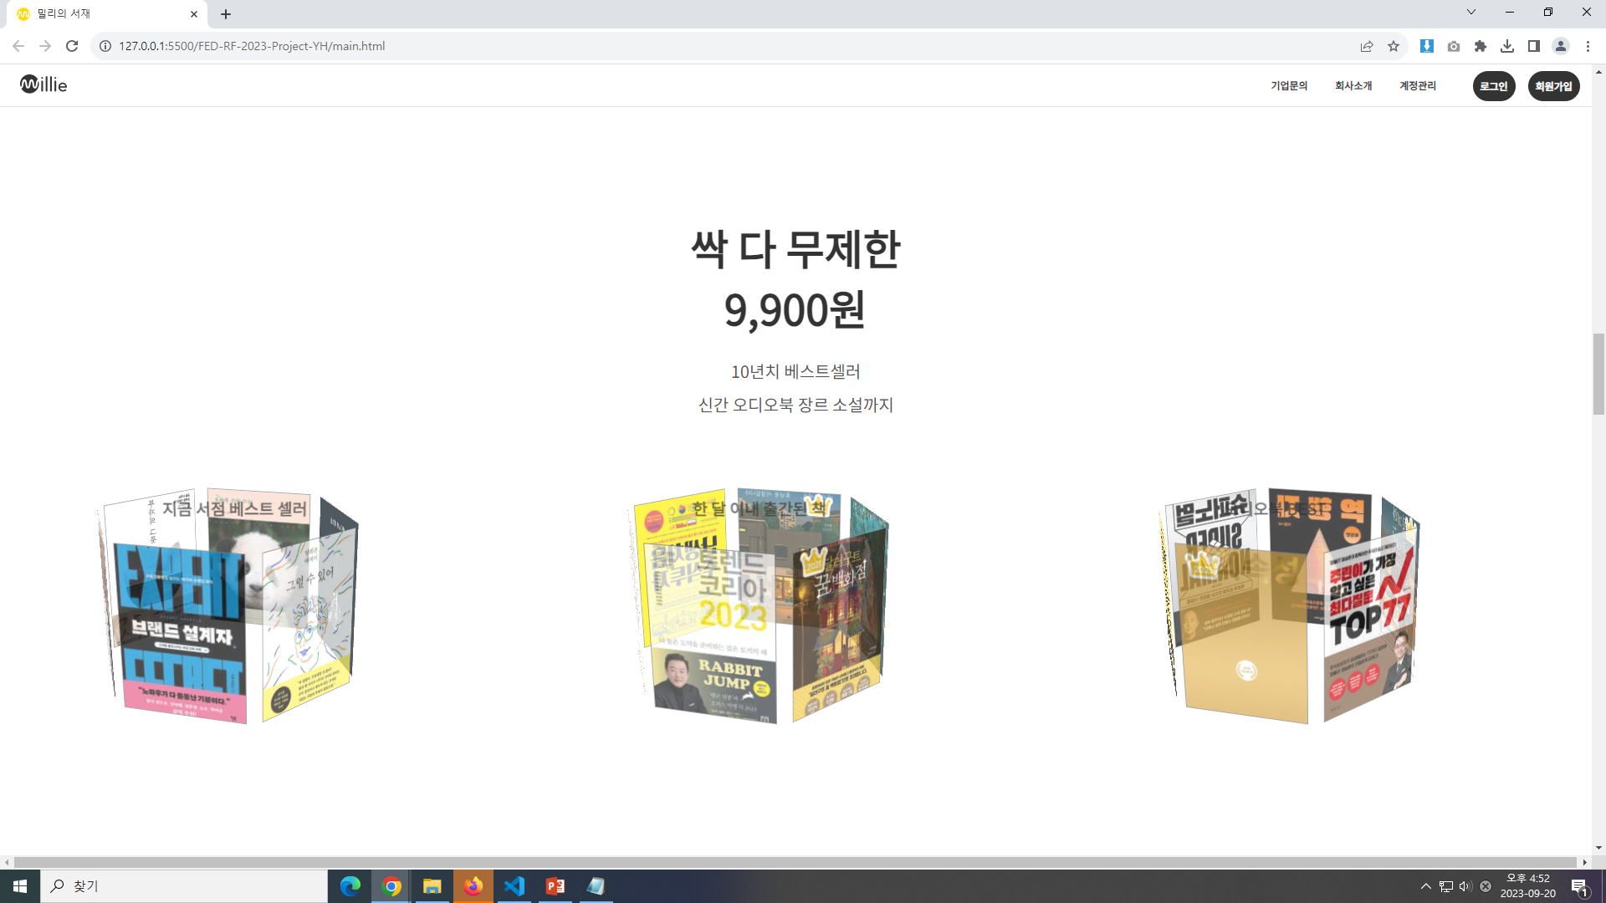
사이트 설명
Title부분 스크롤 내리면서
자동으로 나타나는 애니메이션
관련된 책들끼리 분류해서 3D 회전을 반복하는 애니메이션을 줌

Slide 10
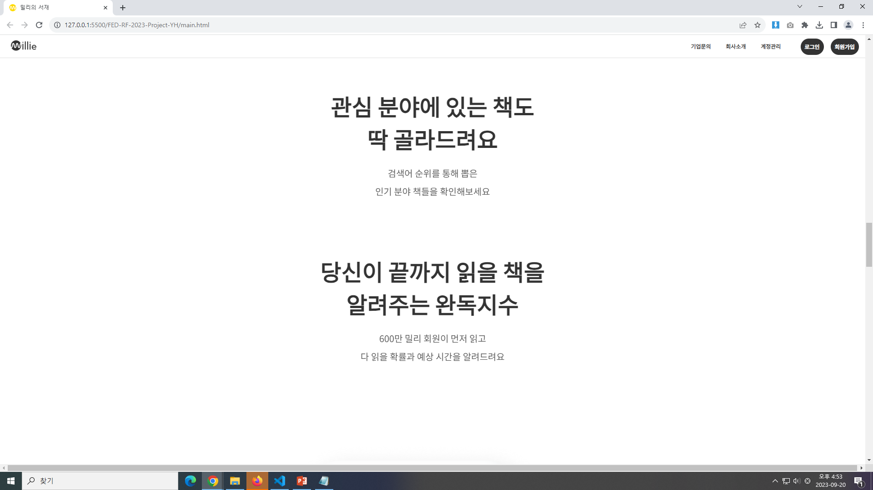
사이트 설명
Title부분 스크롤 내리면서
자동으로 나타나는 애니메이션
Title부분 스크롤 내리면서
자동으로 나타나는 애니메이션

Slide 11
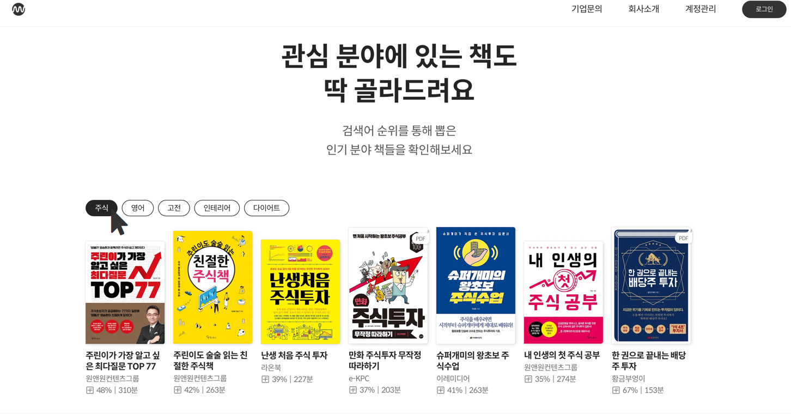
사이트 설명
마우스 이미지를 가져와서 버튼을 클릭하는
애니메이션 효과를 준다
버튼 클릭에 따라 선택된 모듈로 변경되어
책 리스트가 나타나는
애니메이션을 준다.
스크롤이 내려가면서
자동으로 애니메이션
효과를 준다.

Slide 12
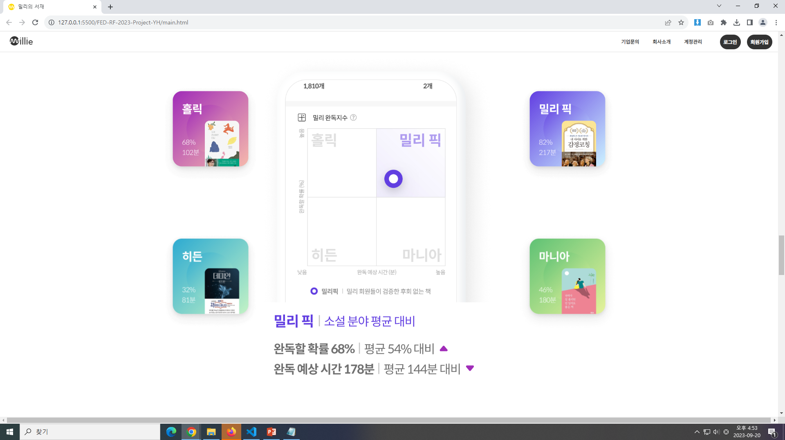
사이트 설명
스크롤이 내려가면서 박스가 하나씩 커지는 효과를 주며
나타난다.

Slide 13
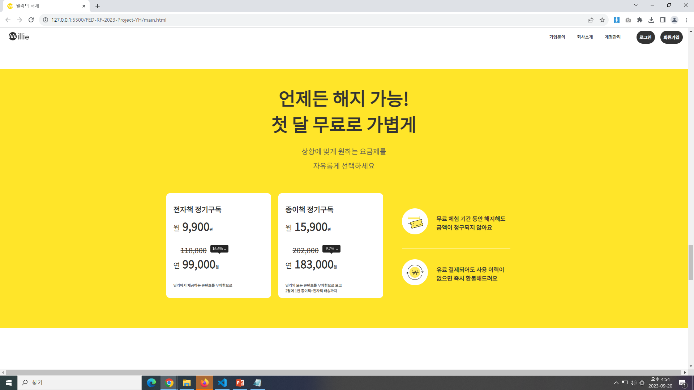
사이트 설명
Title부분 스크롤 내리면서
자동으로 나타나는 애니메이션

Slide 14
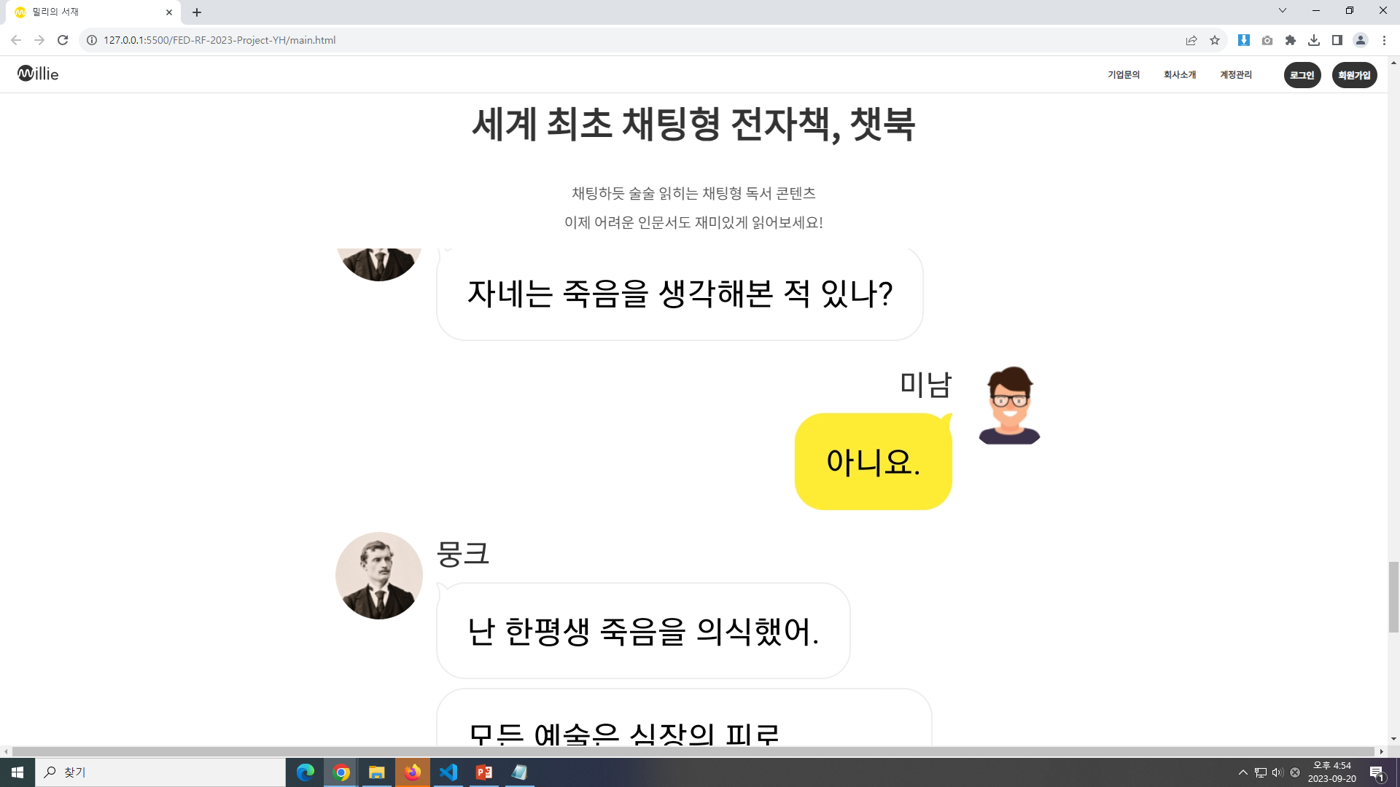
사이트 설명
Title부분 스크롤 내리면서
자동으로 나타나는 애니메이션

Slide 15
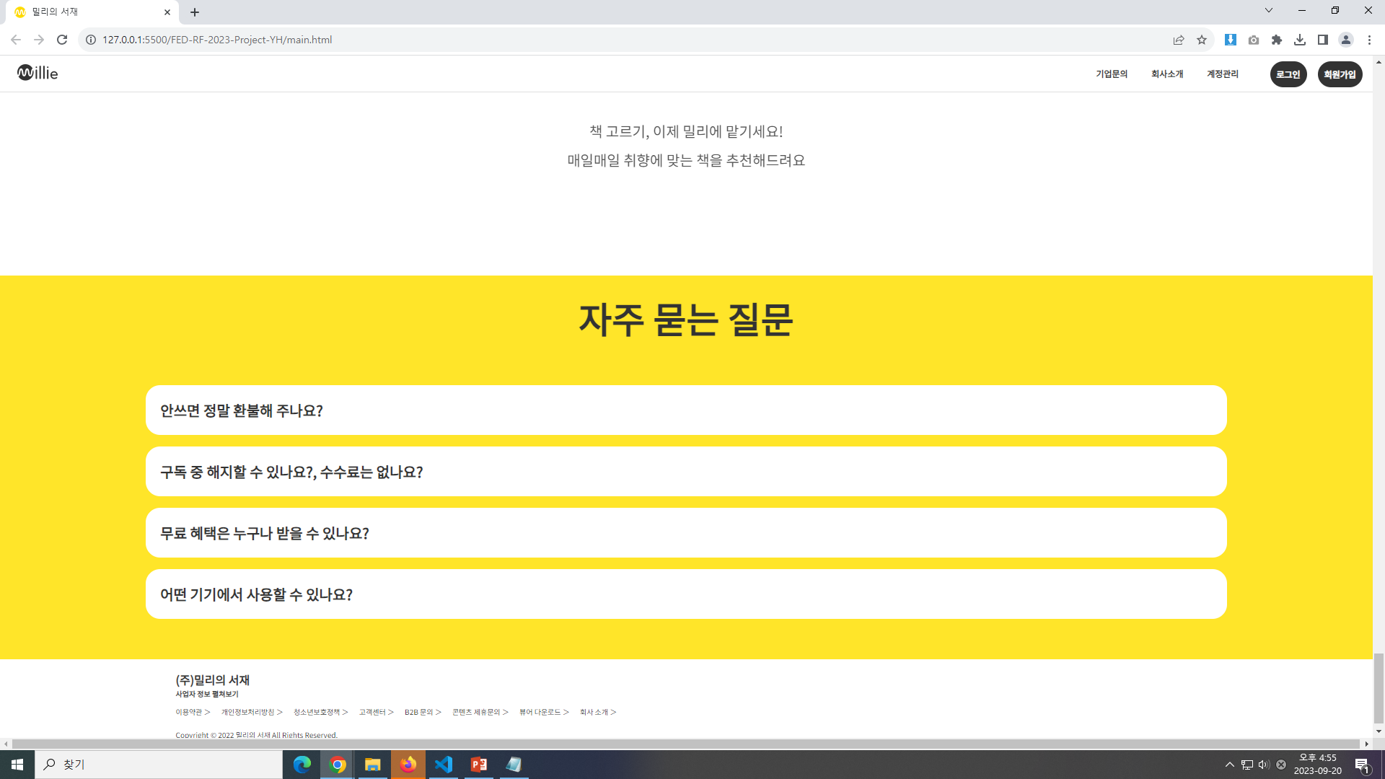
사이트 설명
Title부분 스크롤 내리면서
자동으로 나타나는 애니메이션
질문 상자를 클릭하면
상자 내부가 나타나고 다른 상자를 클릭하면 이전에 열린 상자가
접히면서 다른 상자가 열린다.

Slide 16

개선 계획
상단 바에 있는 버튼을 클릭했을 때 한 페이지 안에서 해당 스크롤로 자동으로 내려가게 한다. + 해당 내용 추가
로그인&회원가입 페이지 추가
Media query 추가
7,11,12 슬라이드 애니메이션 효과
15 슬라이드 미완성된 부분 추가

